Slide 1
Le rapport des sociétés à leur passé :
L’historien et les mémoires de la seconde guerre mondiale en France

Slide 2
Introduction : Mémoires et histoire
Mémoires
Histoire
Représentation subjective du passé (émotions, ressenti)
Mémoires plurielles
Mémoires douloureuses, passionnées, parfois instrumentalisées, officialisées...
= influencées par le contexte dans lequel elles se forment
Reconstruction scientifique du passé = volonté d’objectivité
Mettre en perspective le passé en fonction des sources qui l’attestent
Mémoires = objet d’histoire

Slide 3
Double problématique :
- Comment se sont construites les différentes mémoires françaises de la seconde guerre mondiale (Vichy, résistance, mais aussi déportation et génocide) ?
- Quel a été le rôle des historiens dans ce processus de construction des mémoires ?

Slide 4
Plan chronologique :
I. Le temps du « résistancialisme » (de 1945 à 1960)
II. Le temps des archives (1960-1990)
III. Le temps du devoir de mémoire (années 1990 à nos jours)

Slide 5
I. Le temps du résistancialisme (de 1945 à 1960)
A. Restaurer la légalité républicaine
1. Vichy, « nul et non avenu » (De gaulle)

Slide 6
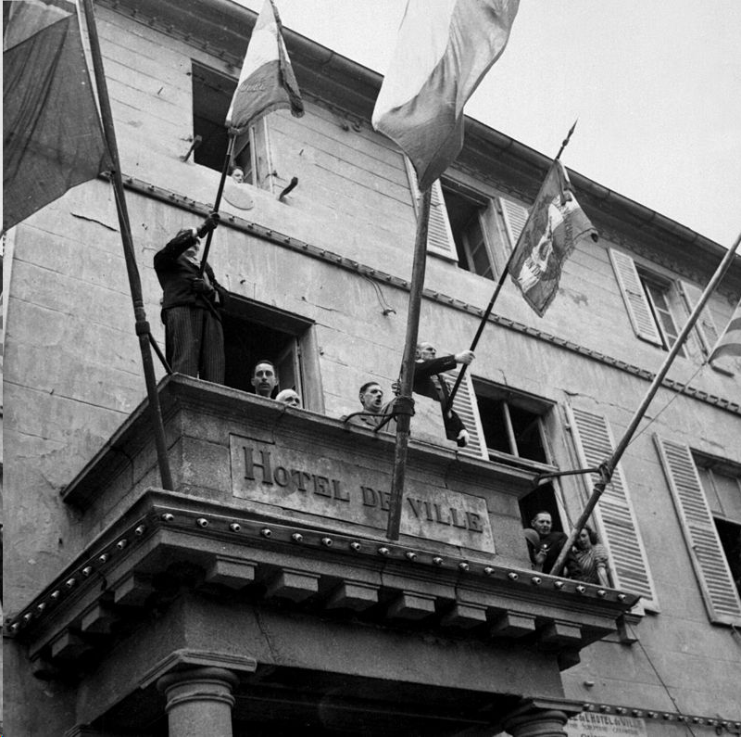
« La République n'a jamais cessé d'être. La France libre, la France combattante, le Comité français de libération nationale l'ont tour à tour incorporée. Vichy fut toujours et demeure nul et non avenu. Moi-même suis le président du gouvernement de la République. Pourquoi irais-je la proclamer ? »
De Gaulle, à G. Bidault, août 1944

Slide 7
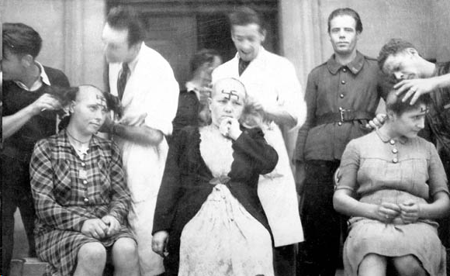
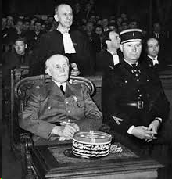
2. De l’épuration à l’amnistie
*Epuration sauvage : Traque et châtiment expéditif des personnes accusées de collaboration
*Epuration légale :Jugement des collaborateurs selon les règles du droit

Slide 8
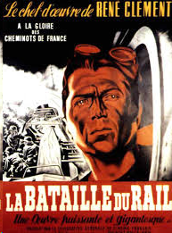
*Amnistie : Mesure judiciaire décidée par la loi consistant à « oublier » certains infractions.
B. L’émergence du « mythe résistancialiste »
1. « La bataille du rail », héroïsation des résistants.
Affiche de La bataille du rail de René Clément, 1946

Slide 9


Slide 10
2. Unification de mémoires concurrentes
Doc 3 p 25
Mémoire communiste
Mémoire gaulliste
Quel héritage s’attribue le parti communiste français ?
Illusion d’une victoire des armées de la France (FFL) et d’un peuple entré en résistance derrière le héros du 18 juin
« Le parti des 75 000 fusillés »
(effacer l’attitude ambigüe du PCF de 1939 à 1941 lorsque l’Allemagne et l’URSS étaient liés par un pacte de non agression)
Ex : Transfert des cendres de Jean Moulin au Panthéon. Doc 4 p 25
Ex : Célèbrent par exemple la mort du jeune communiste fusillé, Guy Môquet chaque 22 octobre

Slide 11
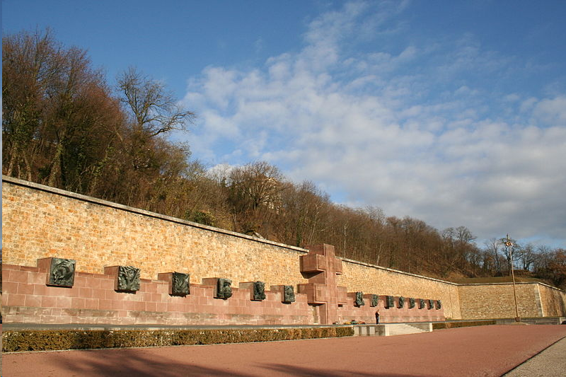
Le mont Valérien mémorial de la France combattante (inauguré le 18 juin 1960)
Il s’agissait d’un fort militaire où 4500 résistants ont été fusillés.
Les différentes catégories de combattants (combattants de 1940, FFL, résistants, déportés, prisonniers, hommes de la France d’Outre-Mer) sont représentées par la dépouille de l’un des leurs.

Slide 12
Sur feuille simple :
Qu’est-ce que le mythe résistancialiste ?
Quelles mémoires concurrentes s’opposent aux lendemains de la seconde guerre mondiale ? Illustrez chacune de ces mémoires d’un exemple.

Slide 13
C. Des mémoires déformées, occultées
1. La thèse du « glaive et du bouclier » (R. Aron)
Document 5 p 25.
En quoi consiste la thèse de l’épée et du boulier développée dans ce livre ?
Selon Aron, le maréchal Pétain aurait protégé le territoire de l’Occupation allemande pour préparer l’action gaulliste. Pour Aron, proche de certains hommes de Vichy, Pétain n’avait pas le choix.
= thèse de « double jeu » de Pétain = il aurait été le bouclier qui protégeait la France et préparait l’action de De Gaulle, tandis que ce dernier aurait été « l’épée » organisant la résistance.
D’où vient cette distorsion de la vérité historique ?
Des sources dont disposait Robert Aron : les archives françaises de l’occupation n’étaient pas ouvertes aux historiens. Il ne disposait que des retranscriptions des audiences des procès d’épuration d’après-guerre.

Slide 14
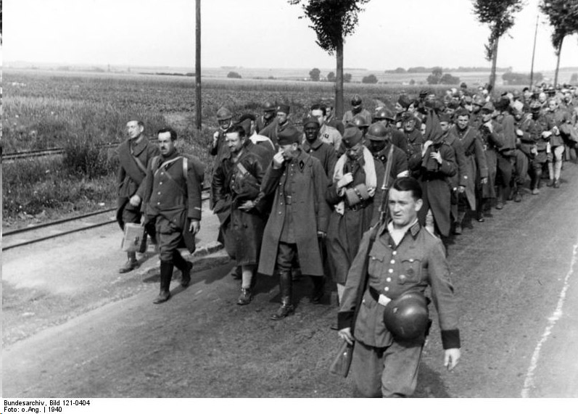
2. Les « oubliés » de la mémoire collective
Les soldats de 1940

Slide 15
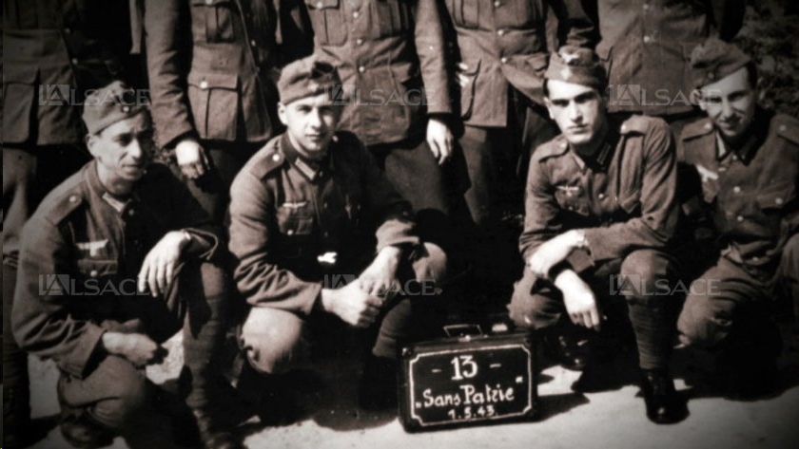
Les « malgré-nous »
= les Alsaciens et les Mosellans incorporés de force dans l’armée allemande pendant la guerre.

Slide 16
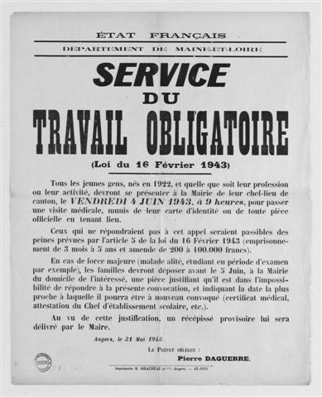
Les travailleurs du STO *.
Eux se considèrent comme des déportés.
≠ Pour ceux qui ont refusé d’y aller et sont entrés en résistance, ceux qui sont partis sont des lâches.
*STO = « service de travail obligatoire » créé en 1943 qui fait obligation aux jeunes français d’aller travailler dans les usines allemandes.

Slide 17
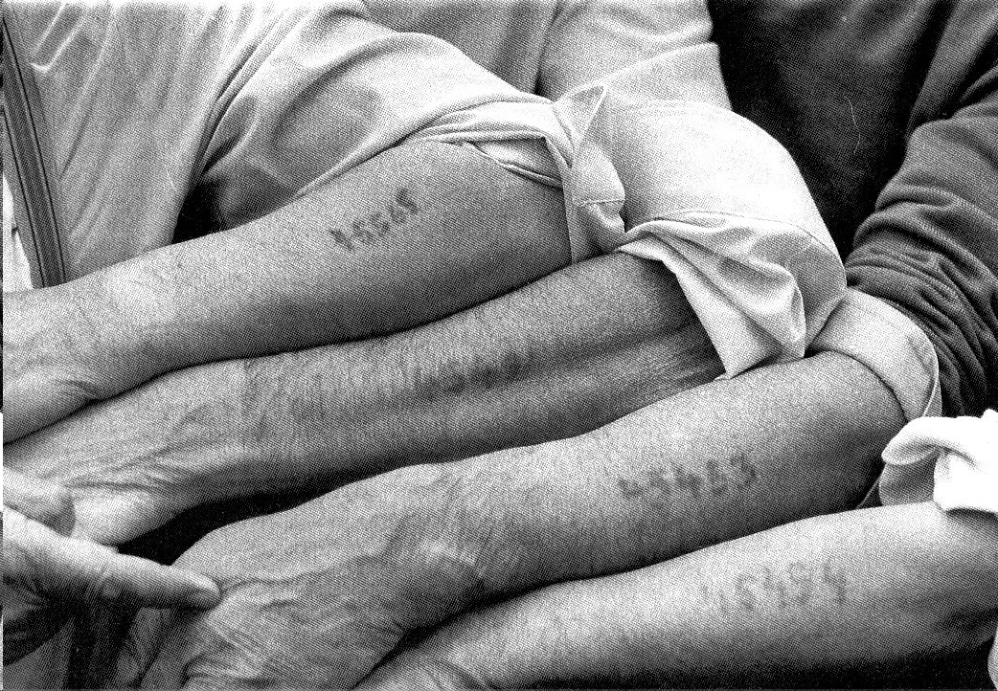
Les rescapés juifs adoptent souvent le silence face à une société qui n’est pas toujours prête à entendre.

Slide 18

Amalgame entre les différentes victimes civiles.
Une œuvre révélatrice de cette représentation unique de la déportation =
Nuit et brouillard d’Alain Resnais (1955)

Slide 19
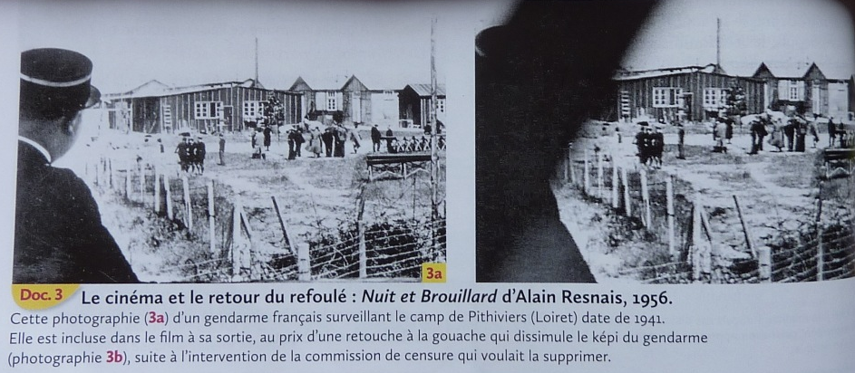

Slide 20
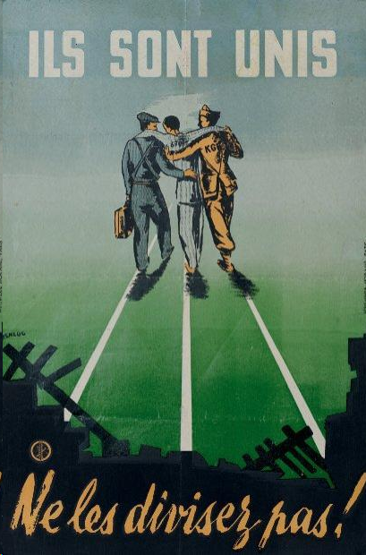
Conclusion: travailleurs du STO*, déportés et prisonniers de guerre
= volonté de ne retenir qu’une seule mémoire
Affiche du mouvement national des prisonniers de guerre et déportés, 1945

Slide 21
II. Le temps des archives (des années 60 aux années1990)
A. La remise en cause du mythe résistancialiste
Arrivée à l’âge adulte d’une génération qui n’a pas connu la guerre
Démission de De Gaulle en 1969
Décès de De Gaulle en 1970
Représentation plus nuancée et moins glorieuse de la France occupée

Slide 22
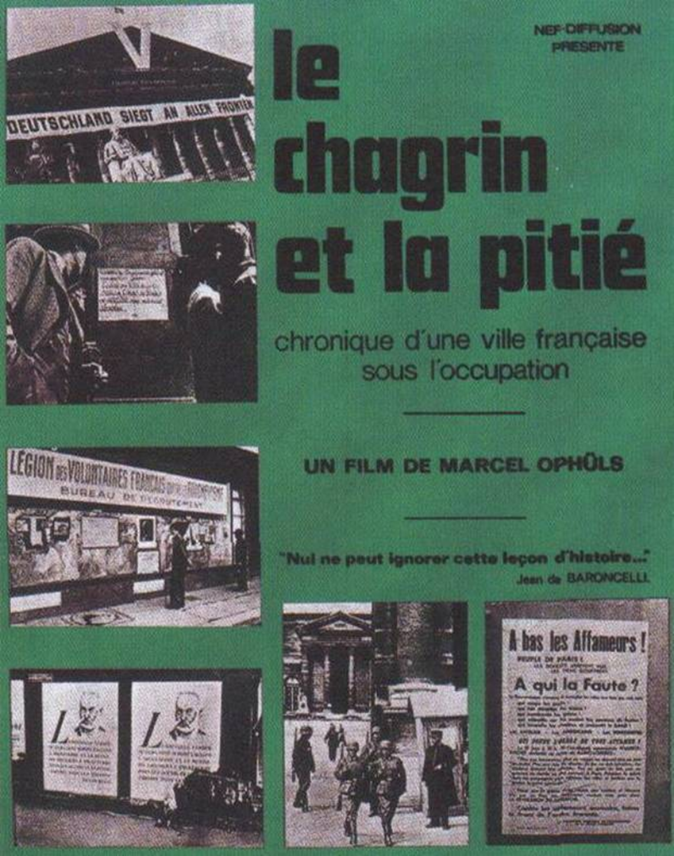
1. Un film : Le chagrin et la pitié, M. Ophüls, 1971
Le Chagrin et la Pitié de Marcel Ophüls (1971) , est un documentaire sur la vie quotidienne à Clermont-Ferrand pendant l'Occupation.
Les habitants y apparaissent parfois résistants, parfois pétainistes, souvent attentistes...
= ne sort que dans quelques salles de cinéma. Il faudra attendre 10 ans avant qu’il soit diffusé à la télévision !

Slide 23

2. Un livre, La France de Vichy, de Robert Paxton (1973)
Docs photocopiés
« Identifier/présenter les documents » : indiquer la nature, la source (si c’est possible), l’auteur (celui qui a rédigé le document en le présentant de manière succincte et en lien avec les contenus), le contexte historique (rappeler/citer des événements, faits historiques qui permettent d’éclairer le document)
2. Quelle vision nouvelle apporte le livre de Paxton ?
3. Sur quels éléments l’historien a-t-il pu s’appuyer pour apporter ce nouvel éclairage ?
4. Que nous apprennent ces textes sur le rôle de l’historien face aux mémoires ?

Slide 24
B. L ’émergence de la mémoire juive
1. Le procès d’ Eichmann (doc 2p29)
1961 : Procès à Jérusalem d’un haut fonctionnaire allemand, Adolf Eichmann. Responsable de la logistique de la « solution finale », il a été reconnu coupable de crime contre l’humanité et condamné à mort.
Son procès est entièrement filmé. Les téléspectateurs du monde entier découvrirent en direct Eichmann dans une cage de verre blindée écoutant un interminable défilé de témoins décrivant son rôle dans le transport des victimes de la Shoah.

Slide 25


Slide 26
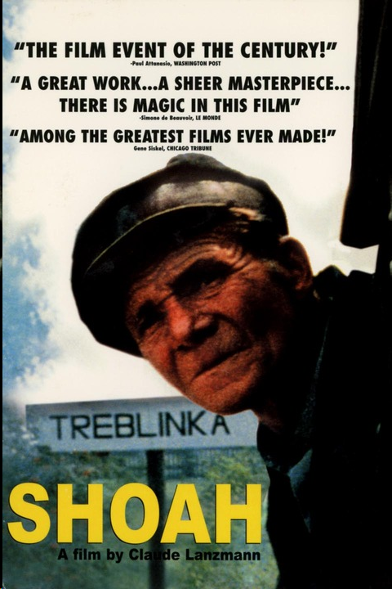
= début de l’« ère du témoin » = toute l’histoire du génocide racontée par des témoins appelés à la barre.
Film de témoignages : Shoah de Claude Lanzmann, 1985
Doc 2 p 22

Slide 27
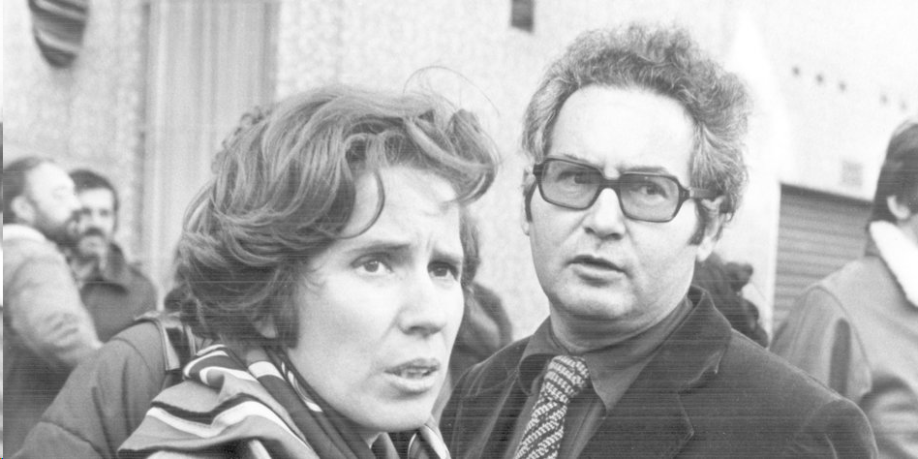
2. L’action de groupes mémoriels
1964 = Les crimes contre l’humanité* deviennent imprescriptibles
= associations comme Fils et filles des déportés juifs de France, de Serge et Beate Klarsfeld traquent les criminels de guerre nazis.
*Crime contre l’humanité : Notion définie dans les statuts du tribunal militaire de Nüremberg chargé de juger les Nazis responsables des atrocités commises pendant la seconde guerre mondiale et particulièrement la Shoah.

Slide 28

Affiche réalisée par la Fédération Nationale des Déportés et Internés résistants et patriotes
Après 1971.

Slide 29
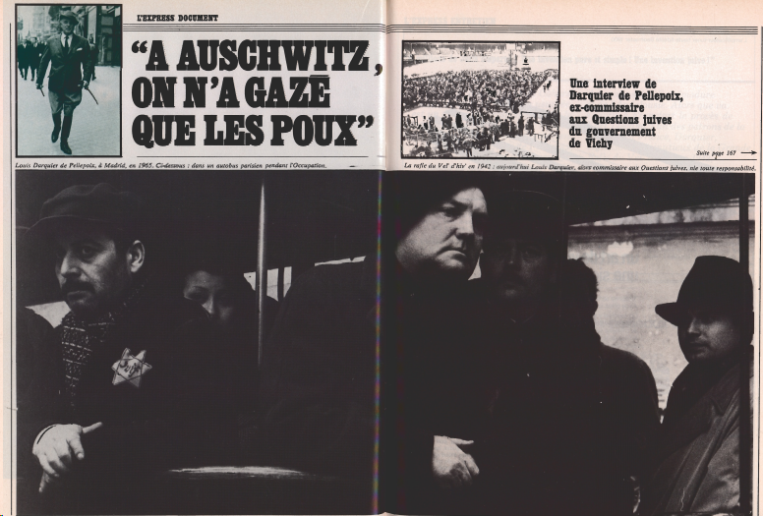
Article de l’Express, 1965
3. L’essor du « négationnisme »

Slide 30
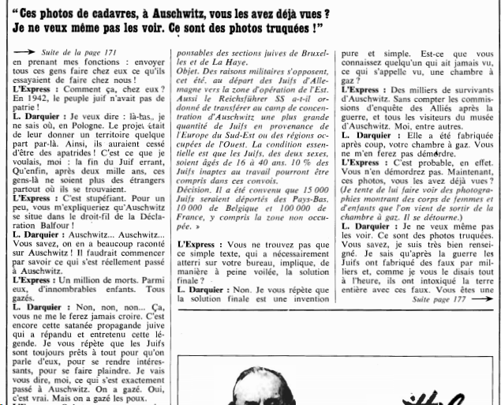
Louis Darquier de Pellepoix fuit en Espagne après la guerre. Meurt à 82 ans (en 1980) sans avoir jamais été inquiété...

Slide 31
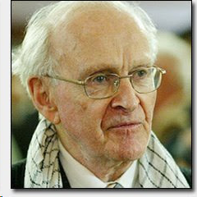
1980 : un professeur de lettres à l’université de Lyon, Robert Faurisson, déclare que les « prétendues chambres à gaz hitlériennes et le prétendu génocide des Juifs forment un seul et même mensonge historique ».
*Négationnisme : théorie non-scientifique niant l’existence de la Shoah.
1990 : loi Gayssot déclare que le négationnisme est un délit.
= première des « lois mémorielles »

Slide 32
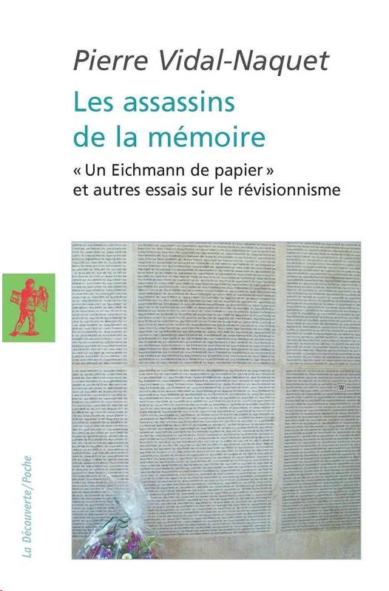
Réponse d’un historien aux négationnistes en 1987

Slide 33
III. Le temps du « devoir de mémoire » (années 1990 à nos jours)
Devoir de mémoire : expression apparue dans les années 90. Idée d’une obligation morale de se souvenir d’un événement traumatisant afin de rendre hommage aux victimes.
Doc 1 p 21
A. Le temps des procès
Quels éléments ont rendu possibles les poursuites contre d’anciens hauts fonctionnaires de Vichy ? En quoi ces poursuites marquent-elles une rupture par rapport aux procès organisés de la seconde guerre mondiale ?
2. Quels sont les arguments respectifs de JN Jeanneney et Henry Rousso pour légitimer ou au contraire refuser la participation des historiens au procès Papon en tant que témoins ?

Slide 34
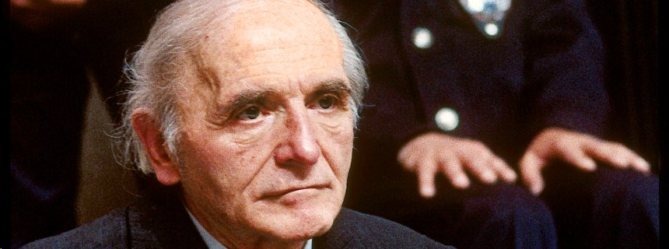
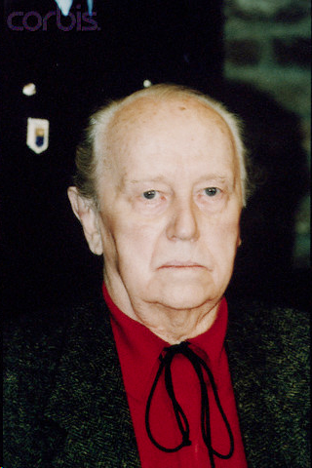
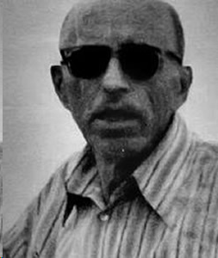
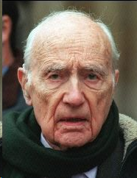
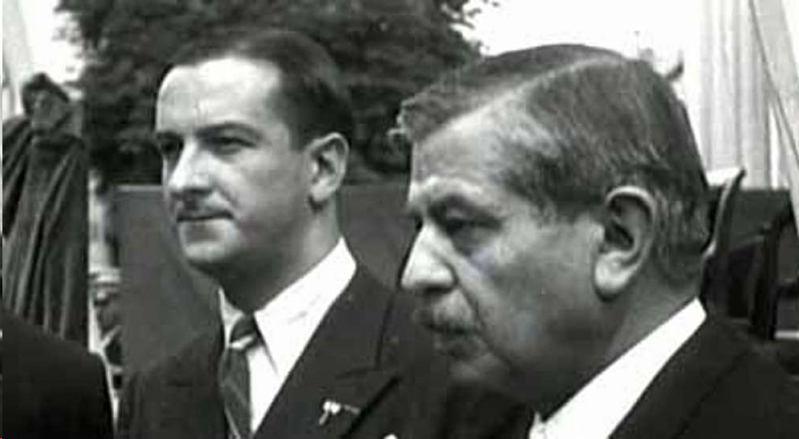
1987 : procès Klaus Barbie, chef de la Gestapo, tortionnaire de Jean Moulin, responsable de la rafle des enfants d’Izieu en avril 1944,
= condamnation à perpétuité
Paul Touvier, chef de la milice lyonnaise à partir de 1944. Premier français à être condamné pour crime contre l’humanité en 1994,
Aloïs Brunner, chef du camp d’internement de Drancy. A la suite d’une plainte déposée par les « chasseurs de nazis » Beate et Serge Klarsfled, condamné en 2001 à la prison à perpétuité par contumace. Meurt en 2010 en Syrie.
Maurice Papon, secrétaire général de la préfecture de Gironde, inculpé en 1983 et condamné en 1998 à dix ans de réclusion criminelle pour crime contre l’humanité.
René Bousquet, secrétaire général à la police du régime de Vichy en 1942-1943. A organisé la rafle du Vel d’Hiv. Inculpé en 1991, assassiné en 1993,

Slide 35
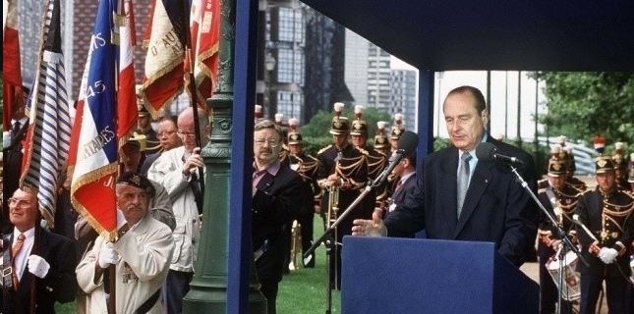
B. Le rôle des dirigeants politiques
1. Une reconnaissance politique progressive
Document 8 p 26
En 1995, Jacques Chirac est le premier président de la République à reconnaître la responsabilité de l’Etat français dans la déportation. Il ne remet pas pour autant en cause la mémoire gaulliste. Les victimes sont associées à de nouveaux héros, les Justes, qui ont sauvé des Juifs pendant l’occupation.

Slide 36
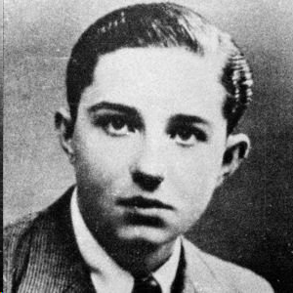
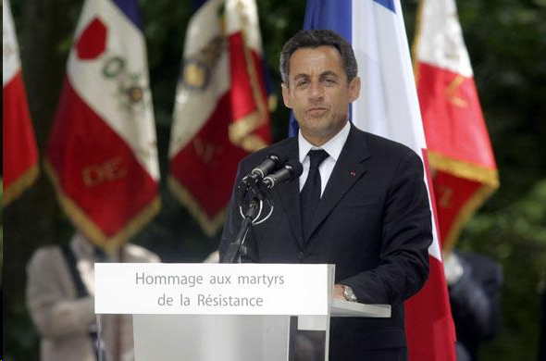
2. Le devoir de mémoire, instrument politique
2007 : Le nouveau président de la République Nicolas Sarkozy souhaite faire lire la lettre de Guy Môquet, jeune résistant communiste fusillé par les Nazis.
Certains déplorent une « instrumentalisation de l’histoire ».

Slide 37
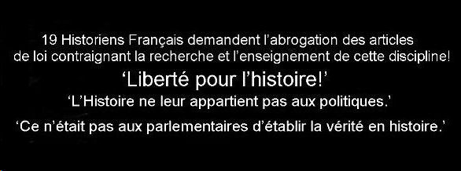
C. Les historiens et la contestation de la vague mémorielle
Devant l’inflation mémorielle notamment la loi Gayssot, de nombreux historiens critiquent cette loi comme Pierre Vidal- Naquet et Pierre Nora qui pensent qu’elle porte atteinte à la liberté de travail des historiens.

Slide 38
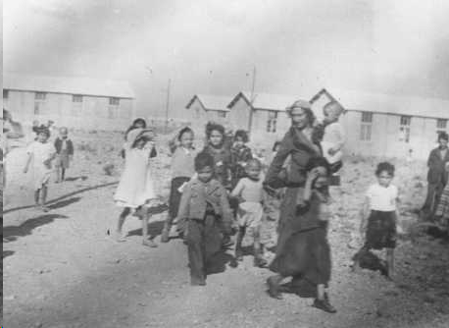
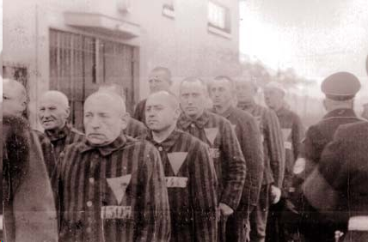
Conclusion :
Evolution des mémoires de la seconde guerre mondiale au fil du temps :
La mémoire de la résistance et de la collaboration évoluent de la défense de l’unité nationale à l’acceptation de la diversité des parcours.
Concernant la Shoah, évolution de l’occultation à la reconnaissance de la spécificité du génocide juif.
Ouvre la voie à de nouvelles mémoires : tsiganes, homosexuels, témoins de Jéhovah, francs-maçons mais qui n’en sont qu’à leur début (pas de journée de commémoration ou d’hommage officiel pour la déportation des tsiganes).

